Slide 1
第7章 数据库安全

Slide 2
提纲
1. 数据库管理系统
2. 关系数据库
3. 数据库访问控制
4. 推理攻击
5. 统计数据库
6. 数据库加密

Slide 3
数据库的安全需求
数据库是重要的应用软件
数据库集中存储和管理着大量的重要数据，如军事、政治、金融等数据，因此成为不法分子攻击的主要目标。
数据库的一大特点是数据可以共享
但数据共享必然带来数据库的安全性问题
数据共享不能是无条件的共享，而是在数据库管理系统统一严格的控制之下的共享，即只允许有合法使用权限的用户访问允许他存取的数据

Slide 4
1. 数据库管理系统
数据库管理系统：是创建、维护数据库并为多个用户和应用提供特定查询服务的程序套件
查询语言：为用户和应用提供访问数据库的统一接口
授权表：用于确保用户具有执行数据库查询语句的权限
并发访问表：用于同时执行冲突命令时，避免产生冲突

Slide 5
2. 关系数据库
关系数据库的基本构件是 数据表（平面文件）
每行有唯一标识符，每行中的值都不同：部门代码、部门名称
缺点：有新的信息插入（或修改）时，需要重新构建表，添加（或修改）列或行
部门号 | 部门名称 | 部门人员数
4 | 人力资源 | 5
8 | 财务部 | 7
9 | 客服部 | 5

Slide 6
将多个表通过所有表中都出现的唯一标识符联系在一起，形成关系数据库
基本术语
正式名 | 常用名 | 其他名字
关系 | 表 | 文件
元组 | 行 | 记录
属性 | 列 | 字段

Slide 7
主键
  唯一标识表的一行
  由一个或多个列名组成：{部门名称、部门代码}
建立两个表A,B的关系
  在其中一个表A中定义为主键的属性，在另一个表B中出现
  该属性称为表B的外键
  该属性在A中唯一标识每一行，但在表B中可以出现在很多行
  表A的一行可能对应表B的多行

Slide 8
表A
主键
Did | Dname | Dnumber
4 | 人力资源 | 5
8 | 财务部 | 7
9 | 客服部 | 5
外键
主键
Ename | Did | S code | Eid | phone
Alice | 4 | 23 | 2345 | 139***
Bob | 9 | 45 | 3789 | 138**
Tom | 8 | 33 | 1265 | 137**
Robin | 4 | 67 | 7834 | 186**
表B

Slide 9
查询关系数据库，返回一个或多个表中选定的行和列的查询结果，称为视图
查询员工名、身份、电话、所属部门名称，返回如下视图
Ename | Eid | phone
Alice | 2345 | 139***
Bob | 3789 | 138**
Tom | 1265 | 137**
Robin | 7834 | 186**
Dname
人力资源
财务
客服
人力资源

Slide 10
结构化查询语言（SQL）
SQL（structure query language）
由IBM在20世纪70年代中期开发
是用于对关系数据库中的数据定义、操纵和查询的标准语言
举例：创建表A和B
CREATE TABLE A (
Did INTEGER PRIMARY KEY,
Dname CHAR (30),
Dnumber CHAR (6) )

Slide 11
CREATE TABLE B (
Ename CHAR (30),
Did INTEGER,
Scode INTEGER,
Eid INTEGER PRIMARY KEY,
phone CHAR(11),
FOREIGN KEY (Did) REFERENCES A (Did) )
检索信息 （用SELECT语句），返回4号部门的所有员工的名字、身份和电话字段。
SELECT Ename, Eid, Ephone
FROM B
WHERE Did=4

Slide 12
数据库的完整性
数据库的完整性使用户相信数据库中的数据值是正确的
  只有授权个体可以执行对数值的更新
  保护数据，使其不能被外在、非法的程序行为或外力（如失火、停电等）破环。
物理完整性：
  预防数据库物理方面的问题，数据库中的数据不受掉电之类的影响，并可重建被灾难破坏掉的数据

Slide 13
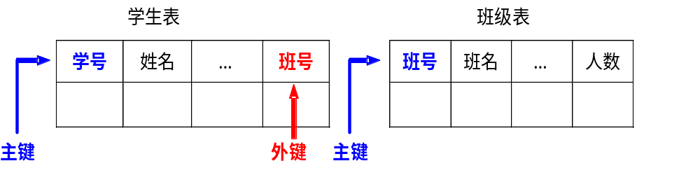
逻辑完整性：
  保护数据库的结构，如一个域的修改不会影响其他域
  包括数据库结构和库表结构设计的合理性，尽量减少字段与字段之间、库表与库表之间不必要的关联，减少不必要的冗余字段，防止发生修改一个字段的值影响其他字段的情况

Slide 14
3. 数据库访问控制
通过访问控制机制来确定用户对数据库的访问权限
商用数据库管理系统提供：自主访问控制、基于角色的访问控制
访问控制：
  限制用户只能访问被授权的数据，以及限制不同的用户有不同的访问模式（如读或写）
DBA指定允许的访问，由数据库管理系统实施访问策略
  授权的粒度：视图、关系、字段、记录，甚至元素
  可能的权限：选择select、更新update、插入insert、删除delete、增加或删除整个字段或记录、重组数据库

Slide 15
DB 访问控制和操作系统的访问控制区别
数据库的访问控制更为复杂，体现在：
  控制粒度：
    操作系统中控制的粒度是文件
    数据库中则需要控制到记录和域一级
  关联性：
    操作系统中的文件之间没有关联关系
    数据库中，不仅库表文件之间有关联，在库表内部记录、域、元素都是相互关联的

Slide 16
在数据库中可以通过读其他元素的值而推知另一个元素的值，称为推理。
  若要限制推理则意味着要禁止一些访问路径，即限制访问，但也限制了某些用户正常查询。
  而操作系统中不要担心推理攻击；

Slide 17
数据库管理系统提供如下管理策略：
  集中管理：少量特权用户可以授予和回收访问权
  基于所有权的管理：表的所有者（创建者）可以授予和回收该表的访问权
  分散管理：表的所有者除了可以授权和回收该表的访问权外，还可以对其他用户授予和回收授权权，以允许他们对该表授予和回收访问权（级联授权）

Slide 18
  例: 一张授权表
  用户名 数据对象名 允许的操作类型
  王 平 关系Student SELECT
  张明霞 关系Student UPDATE
  张明霞 关系Course ALL

Slide 19
基于SQL的访问定义
管理访问权的两个命令：GRANT, REVOKE
GRANT privileges| role
ON table
To user|role|PUBLIC
WITH GRANT OPTION
例子：
GRANT SELECT ON Student
TO王平
WITH GRANT OPTION；

Slide 20
当用户将某些权限授给其他用户后，他可以使用REVOKE语句将权限收回，例如：
REVOKE SELECT ON Student
FROM 王平
CASCADE；
将表Student的SELECT权限从用户王平处收回，选项CASCADE表示，如果用户王平将Student的SELECT权限又转授给了其他用户，那么这些权限也将从其他用户处收回。

Slide 21
级联授权
GRANT OPTION 授权选项是的访问权能够级联到很多用户。
A B C
D
当用户A收回访问权时，级联的访问权也被收回。除非即使没有最初A的授权，访问权也存在。

Slide 22
在进行访问决策时要考虑的三个因素
1）数据的可用性
  在数据域的更新期间，要暂时阻塞其他用户对这些域的访问，以确保数据一致性；
2）访问的可接受性
  不能向未授权的用户泄露敏感数据。一般用户访问敏感数据时，可能访问不接受
3）用户的真实性
  当许访问时，还要考虑用户的某些外在特性，如
    仅允许在特定时间段内访问数据库
    重复请求某个相同的数据可能找出不能直接查询的元素

Slide 23
4. 推理攻击
完成授权查询并从得到的合法响应中推导出非授权信息的过程；
获得非授权数据的信息传送路径称为推理通道；
数据库的访问控制机制不仅要防止直接的泄漏，而且还要防止推理泄漏的问题；
元数据：有关数据项之间相关性或依赖性的知识性
推理技术：
  分析一个表或多个表的属性之间的函数依赖；
  合并具有相同约束的视图

Slide 24
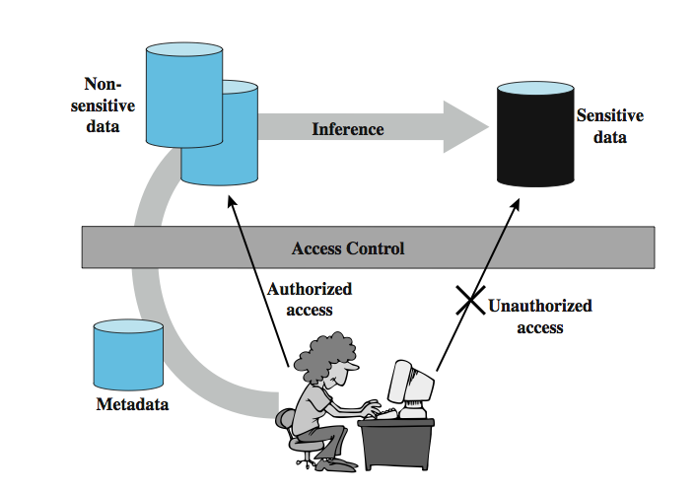
非敏感数据
推理
敏感数据
访问控制
授权访问
非授权访问
元数据

Slide 25
如何处理推理造成的信息泄露威胁
  数据库设计时的推理检测
    修改数据库
    改变访问控制机制
  查询时的推理检测：在一个查询或多个查询执行期间消除推理通道

Slide 26
5. 统计数据库（statistical database）
例：人口普查数据库
SDB的访问控制目标：为用户提供聚集信息而不降低任何单独实体的机密性
  存储单独的数据项
  提供具有统计性质的数据，比如 平均值、和、计数

Slide 27
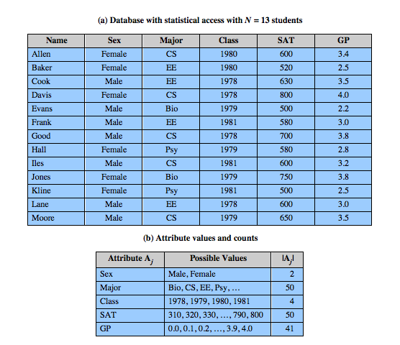
SDB例子

Slide 28
特征式C：
  属性集上的逻辑表达式
  操作符：or “+”, and “·” , not “~”，按优先级给出
  例子C： （sex=Male）·（（major=CS）+（major=EE））
  指定了数据库中的记录子集，称为查询集，表示为 X(C)，即，匹配该特征的记录集。上面例子中，X(C)={3,6,7,9,12,13}
  特征式简写为 Male ·(CS+EE)
  特征式 C=Female ·CS，X(C)=？？？

Slide 29
统计查询是产生查询集上的计算值的查询，计算值包括：
  Count(C)
  Sum(C,Aj)
  Rfreq(C)
  Avg(c,Aj)
  Median(C,Aj)
  Max(C,Aj)
  Min(C,Aj)
  例如：
Count(Male ·(CS+EE))=6; max(Male ·(CS+EE), SAT)=700 ，
  count(Female ·CS)=？; sum(Female ·CS, GP)=？7.4

Slide 30
统计数据库的推理
统计数据库限制用户只能询问聚集数据，而不能访问单独记录
用户从SDB中获得某些聚集数据，然后推理出单独记录的机密信息，称为泄密

Slide 31
如果防止推理攻击
1）查询限制：拒绝导致泄密的查询。提供的应答是准确的
  （1）.查询规模限制
    针对推理攻击举例： 用户知道Baker是EE的女生，但不确定是不是唯一的一位，于是，用户查询如下统计数据：
    count(EE·Female)=1,
    sum(EE·Female, GP)=2.5
    对查询集的规模进行限制，对于规模为N的数据库，要求用户只能对满足如下条件 k≦|X(C)| ≦N-k 的C进行访问

Slide 32
  （2）. 查询集重叠控制
    针对推理攻击举例： 设k=3，则特征式Male ·(CS+EE) 和 Male ·(CS+EE+Bio) 均不受查询规模限制，因为Count(Male ·(CS+EE))=6， Count(Male ·(CS+EE+Bio))=7，
    假设用户知道Evans是Bio的一个学生，但不确定是否是唯一的。则可通过询问上述两个计数来确认。然后，用户又可以询问 sum(Male·(CS+EE),SAT) 和 sum(Male ·(CS+EE+Bio), SAT)，获得Evans的SAT值。
    对查询集重叠进行控制，当特征式C满足
    |X(C) ∩X(D)|≦r（r是大于0的固定整数，D是用户查询过的特征式）， 用户才能得到应答。

Slide 33
查询集重叠控制存在的问题:
  无法防止几个用户合谋
  对于每个用户，用户配置文件必须保持更新
划分：将数据库中的记录聚合成许多互斥组，然后对用户对这些互斥组进行访问控制

Slide 34
（3）. 查询拒绝和信息泄露
  当用户的查询被数据库拒绝时，可能会泄密
  举例：若查询规模限制k=2， 而用户询问了某个查询集，被拒绝，说明该查询集规模为1。从而可通过询问sum或avr，来获得单条记录的属性值。
  防止该类推理，可使用 模拟审计的方法

Slide 35
2）扰动技术
  查询限制技术可能成本很高，且无法完全阻止推理攻击，尤其是用户有附加知识的情况下
  对所有询问提供应答，但应答是近似的，不准确的
  扰动技术包括 数据扰动 和 输出扰动
    数据扰动：修改SDB中的数据以便不能根据产生的统计数据推理出单个记录的值
    输出扰动：当进行统计查询时，系统在对原始数据库提供的数据修改后产生统计数据，以阻止获得单个记录的信息的企图。举例，随机样本查询
      随机样本查询：用户统计查询时，系统对查询集按其分布进行抽样，然后计算统计数据并返回给用户

Slide 36
  扰动技术的原则：
    若差错太少，用户可以推理出与受保护值非常近似的值
    若差错太多，生成的统计结果可能无法使用

Slide 37
6. 数据库加密
中小型组织从服务提供商处外购DBMS和数据库。服务提供商远程维护数据库
组织不信任服务提供商，希望数据库在别其维护的同时，也保持机密性
使用数据库加密，让服务提供商对加密后的数据库进行维护
数据库加密涉及四种实体：
  数据所有者
  用户
  客户端：把用户查询转换为对数据库中加密数据的查询
  服务器：接收来自数据所有者的加密数据并分发给用户

Slide 38
用户如何询问加密数据库：
  数据库中的每一项属性值都被加密
Ename | Did | S code | Eid | phone
Alice | 4 | 23 | 2345 | 139***
Bob | 9 | 45 | 3789 | 138**
Tom | 8 | 33 | 1265 | 137**
Robin | 4 | 67 | 7834 | 186**
加密前
Ename | Did | S code | Eid | phone
E(Alice) | E(4) | E(23) | E(2345) | E(139***)
E(Bob) | E(9) | E(45) | E(3789) | E(138**)
E(Tom) | E(8) | E(33) | E(1265) | E(137**)
E(Robin) | E(4) | E(67) | E(7834) | E(186**)
加密后

Slide 39
当用户询问该加密数据库时，
（1）首先执行查询语言
SELECT Ename, Eid, Ephone
FROM B
WHERE Did= 4
（2）客户端将Did=4加密，生成E(4)，然后修改上面查询语言为
SELECT Ename, Eid, Ephone
FROM B
WHERE Did= E(4)

Slide 40
（3）之后，系统从加密数据库中返回结果
E(Alice) | E(2345) | E(139***)
E(Robin) | E(7834) | E(186**)
（4）服务器将上述结果进行解密
Alice | 2345 | 139***
Robin | 7834 | 186**

Slide 41
本章小结
数据库管理系统和关系数据库简介
数据库访问控制
  基于SQL的访问定义
推理攻击
统计数据库
  推理攻击
  查询限制和扰动
数据库加密

